Slide 1
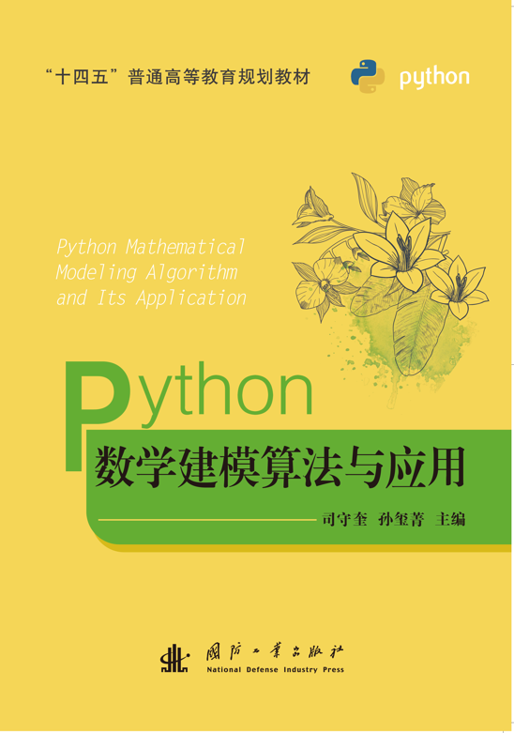
第17章
偏微分方程

Slide 2
目录
17.1 三类偏微分方程的定解问题
17.2 简单偏微分方程的符号解
17.3 偏微分方程的差分解法
17.4 Python求偏微分方程数值解举例

Slide 3
自然科学与工程技术中种种运动发展过程与平衡现象各自遵守一定的规律，这些规律的定量表述一般地呈现为关于含有未知函数及其导数的方程。将含有多元未知函数及其偏导数的方程，称之为偏微分方程。
方程中出现的未知函数偏导数的最高阶数称为偏微分方程的阶。如果方程中对于未知函数和它的所有偏导数都是线性的，这样的方程称为线性偏微分方程，否则称它为非线性偏微分方程。
初始条件和边界条件称为定解条件，未附加定解条件的偏微分方程称为泛定方程。对于一个具体的问题，定解条件与泛定方程总是同时提出。定解条件与泛定方程作为一个整体，称为定解问题。

Slide 4
17.1
三类偏微分方程的定解问题

Slide 5
1.椭圆型偏微分方程

Slide 8
2.抛物型偏微分方程

Slide 11
3.双曲型偏微分方程

Slide 14
17.2
简单偏微分方程的符号解

Slide 16
#程序文件ex17_1.py
import sympy as sp
f = sp.Function('f') #定义符号函数
x, y, a, b, c = sp.var('x,y,a,b,c') #定义符号变量
u = f(x,y); ux = u.diff(x); uy = u.diff(y)
eq = a*ux + b*uy + c*u
sp.pprint(eq) #显示方程
s = sp.pdsolve(eq) #求通解
sp.pprint(s) #显示通解

Slide 18
#程序文件ex17_2.py
import sympy as sp
f, G = sp.var('f,G', cls=sp.Function) #定义符号函数
x, y, a, b, c = sp.var('x,y,a,b,c') #定义符号变量
u = f(x,y); ux = u.diff(x); uy = u.diff(y)
eq = a*ux + b*uy + c*u - G(x,y)
sp.pprint(eq) #显示方程
s = sp.pdsolve(eq) #求通解
sp.pprint(s) #显示通解

Slide 20
#程序文件ex17_3.py
import sympy as sp
x, y = sp.var('x,y') #定义符号变量
f = sp.Function('f') #定义符号函数
u = f(x,y); ux = u.diff(x); uy = u.diff(y)
eq = x*ux - y*uy + y**2*u - y**2
sp.pprint(eq) #显示方程
s = sp.pdsolve(eq) #求通解
sp.pprint(s) #显示通解

Slide 21
17.3
偏微分方程的差分解法

Slide 24
17.3.1 椭圆型方程第一边值问题的差分解法

Slide 33
#程序文件ex17_4.py
import numpy as np
def f(x, y): return np.log((1+x)**2+y**2)
u = np.zeros((4,4)); m = 4; n = 4; h = 1/3
u[0,:] = f(0,np.arange(m)*h)
u[-1,:] = f(1, np.arange(m)*h)
u[:,0] = f(np.arange(n)*h,0)
u[:,-1] = f(np.arange(n)*h,1)
b = -np.array([u[1,0]+u[0,1],u[3,1]+u[2,0],u[1,3]+u[0,2],u[2,3]+u[3,2]])
a = np.array([[-4,1,1,0],[1,-4,0,1],[1,0,-4,1],[0,1,1,-4]])
x = np.linalg.inv(a) @ b
print('解x:', np.round(x,4))

Slide 36
17.3.2 抛物型方程的差分解法

Slide 37
1.偏微分方程的差分近似

Slide 39
2.初、边值条件的处理

Slide 44
3.热传导方程的古典显式差分格式

Slide 46
4.热传导方程的古典隐式差分格式

Slide 48
5.热传导方程的DoFort—Frankel（杜福特—弗兰克尔）差分格式

Slide 50
17.3.3 双曲型方程的差分解法
1.一阶双曲型方程的差分格式

Slide 55
2.波动方程的差分格式

Slide 60
17.4
Python求偏微分方程数值解举例

Slide 64
#程序文件ex17_5.py
from scipy import sparse
import numpy as np
import pylab as plt
def rhs_func(x, y, M): #定义右端项
g = (20 * np.cos(3*np.pi*X[1:-1,1:-1]) *
np.sin(2*np.pi*Y[1:-1,1:-1])).flatten()
f = [g[i::M-2] for i in range(M-2)] #抽取内部值
f = np.array(f).flatten() # 展开成((M-2)**2, )数组
return f

Slide 65
def bc_dirichlet(x, y, M): #定义Dirichlet边界条件
lBC = y[:,0]**2; leftBC = lBC[1:M-1]
rBC = np.ones(M); rightBC = rBC[1:M-1]
tBC = x[0,:]**3; topBC = tBC[1:M-1]
bBC = np.ones(M); bottomBC = bBC[1:M-1]
g1 = np.zeros((M-2)**2)
for i in range(M-2): g1[(M-2)*i] = topBC[i]
for j in range(M-2): g1[(M-2)*(j+1)-1] = bottomBC[j]
k1 = np.zeros((len(leftBC),1)); k1[0] = 1.0
leftBCk = sparse.kron(k1,leftBC).toarray().flatten()
k2 = np.zeros((len(rightBC),1)); k2[-1] = 1.0
rightBCk = sparse.kron(k2,rightBC).toarray().flatten()
g = g1 + leftBCk + rightBCk
return [g, lBC, tBC, rBC, bBC]

Slide 66
def generate_lhs_matrix(M, hx, hy): #定义线性方程组系数矩阵
alpha = hx**2/hy**2; n = M - 2
main_diag = 2 * (1 + alpha) * np.ones(n)
off_diag = -1 * np.ones(n)
diagonals = [main_diag, off_diag, off_diag]
B = sparse.diags(diagonals, [0, -1, 1], shape=(n,n)).toarray()
C = sparse.diags([-1*np.ones(M)], [0], shape=(n,n)).toarray()
e1 = np.eye(n)
A1 = sparse.kron(e1,B).toarray()
e2 = sparse.diags([np.ones(M),np.ones(M)],[-1,1], shape=(n,n)).toarray()
A2 = sparse.kron(e2,C).toarray()
mat = A1 + A2
return mat

Slide 67
M = 50; (x0, xf) = (0.0, 1.0); (y0, yf) = (0.0, 1.0)
hx = (xf - x0)/(M-1); hy = (yf - y0)/(M-1)
x1 = np.linspace(x0, xf, M); y1 = np.linspace(y0, yf, M)
X, Y = np.meshgrid(x1, y1) #生成网格数据
frhs = rhs_func(X, Y, M) #右端项的值
fbc = bc_dirichlet(X, Y, M) #边界条件值
rhs = frhs*(hx**2) + fbc[0]
A = generate_lhs_matrix(M, hx, hy)
V = np.linalg.solve(A,rhs) #解线性方程组
V = V.reshape((M-2, M-2)).T
U = np.zeros((M,M)) #初始化
U[1:M-1, 1:M-1] = V
U[:,0] = fbc[1]; U[0,:] = fbc[2]
U[:,M-1] = fbc[3]; U[M-1,:] = fbc[4]
print('所求的数值解为：\n',U)

Slide 68
plt.rc('text', usetex=True); plt.rc('font', size=15)
ax = plt.axes(projection='3d')
ax.plot_surface(X, Y, U, cmap=plt.cm.coolwarm)
ax.set_xlabel('$x$'); ax.set_ylabel('$y$')
ax.set_zlabel('$u$'); plt.tight_layout()
ax.view_init(20, -106); plt.show()

Slide 71
#程序文件ex17_6.py
import numpy as np
from scipy import sparse
import pylab as plt
M = 50; N = 60 #空间和时间的点数
x0 = 0; xL = 1; dx = (xL - x0)/(M - 1) #空间步长
t0 = 0; tF = 0.2; dt = (tF - t0)/(N - 1) #时间步长
D = 0.1; alpha = -3 #扩散系数和反应率
r = dt*D/dx**2; s = dt*alpha;
xspan = np.linspace(x0, xL, M)
tspan = np.linspace(t0, tF, N)
main_diag = (1 + 2*r - s)*np.ones(M-2)
off_diag = -r*np.ones(M-3); n = M-2
diagonals = [main_diag, off_diag, off_diag]
A = sparse.diags(diagonals, [0,-1,1], shape=(n,n)).toarray()

Slide 72
U = np.zeros((M, N)) #解的初始化
U[:,0] = 4*xspan - 4*xspan**2 #初值条件
U[0,:] = 0.0; U[-1,:] = 0.0 #边界条件
for k in range(1, N):
c = np.zeros(M-4)
b1 = np.array([r*U[0,k], r*U[-1,k]])
b1 = np.insert(b1, 1, c); b2 = U[1:M-1, k-1]
b = b1 + b2 #线性方程组常数项
U[1:M-1, k] = np.linalg.solve(A,b) #解线性方程组
plt.rc('text', usetex=True); plt.rc('font', size=15)
X, T = np.meshgrid(tspan, xspan)
ax = plt.axes(projection='3d')
ax.plot_surface(X, T, U, linewidth=0, cmap=plt.cm.coolwarm)
ax.set_xticks([0, 0.05, 0.1, 0.15, 0.2])
ax.set_xlabel('$t$'); ax.set_ylabel('$x$')
ax.set_zlabel('$u$'); plt.tight_layout(); plt.show()

